Slide 1


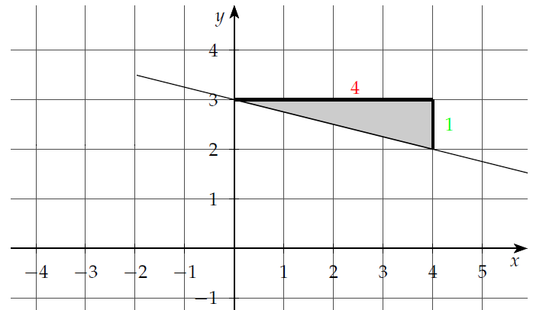

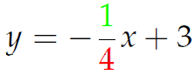
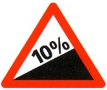
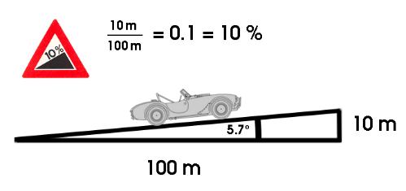




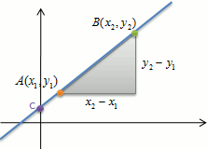
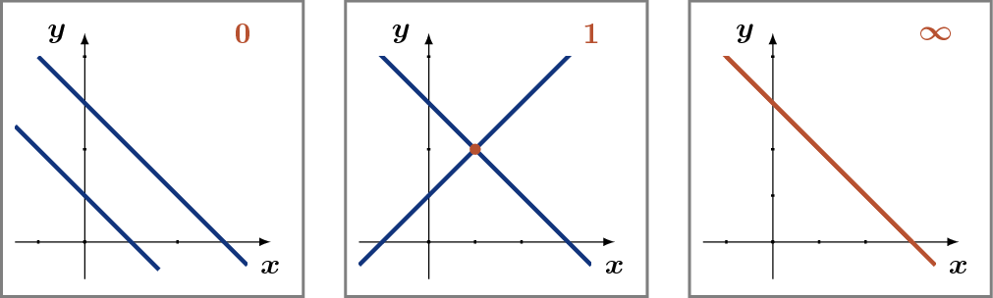


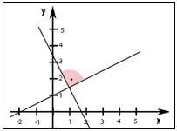

Lineare Funktionen
Wertetabelle
Darstellungsformen
Funktionsgleichung
Graph
Y-Achsenabschnitt
Anwendungsbeispiele:
z.B. Handy- und Stromtarife
Schnittmengen zweier Geraden:
Nullstelle
NS
parallel
Schnittpunkt
identisch
Orthogonale Geraden
Sonderfall
Orthogonale Geraden

